Slide 1

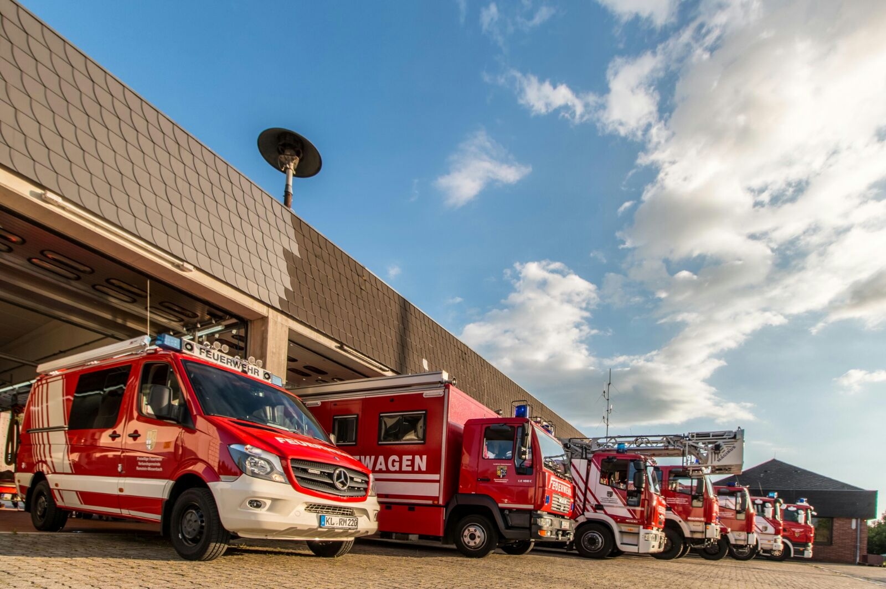
Thema: Maschinisten Ausbildung
Freiwillige Feuerwehr Ramstein - Miesenbach
Anforderung:
Jeder Maschinist ist in der Lage die Grundfunktionen an allen Fahrzeugen zu bedienen
Bei Ankunft an der E-Stelle ist immer die Rundumbeleuchtung einzuschalten
Bei der Einsatzfahrt ist immer das Ablendlicht zu aktivieren
Sonderfunktionen wie …. können gerne in Absprache erfolgen
Notbetrieb DLK
Kranausbildung
Ziel:
Sichere Bedienung im Einsatzfall
Sicheres Fahren des Fahrzeuges
45/1 Pumpe, Schaum, Seilwinde, Lichtmast, Aggregat
46/1 Pumpe, Lichtmast, Aggregat
25/1 Pumpe, Pump and roll
34/1 Bedienung DLK ohne Notbetrieb, kennen der Abstände
65/3 Container wechseln
66/1 Container wechseln
Ersteller:

